Slide 1


ICGLR Gender Barometer DRC Country Report
4-5 March 2024

Slide 2
Plan de présentation
1. Présentation des membres
2. Introduction
3. Méthodologie
4. Sources de données
5. Avancées
6.Défis
7.Perspectives

Slide 3
Présentation des membres
Noms | Position | Institution | Rôle
ENGALA MODUKA Jackson | Statisticien-démographe | INS | Superviseur de la collecte
Vitalie Lubuma | DG ai | CERED GL | Mise en contact avec d'autres structures étatiques
Cécile THSIBANG | DG ai | AVIFEM/Ministère genre | Point Focal genre
Lapierre |  | Secrétariat 1325 | Appui technique

Slide 4
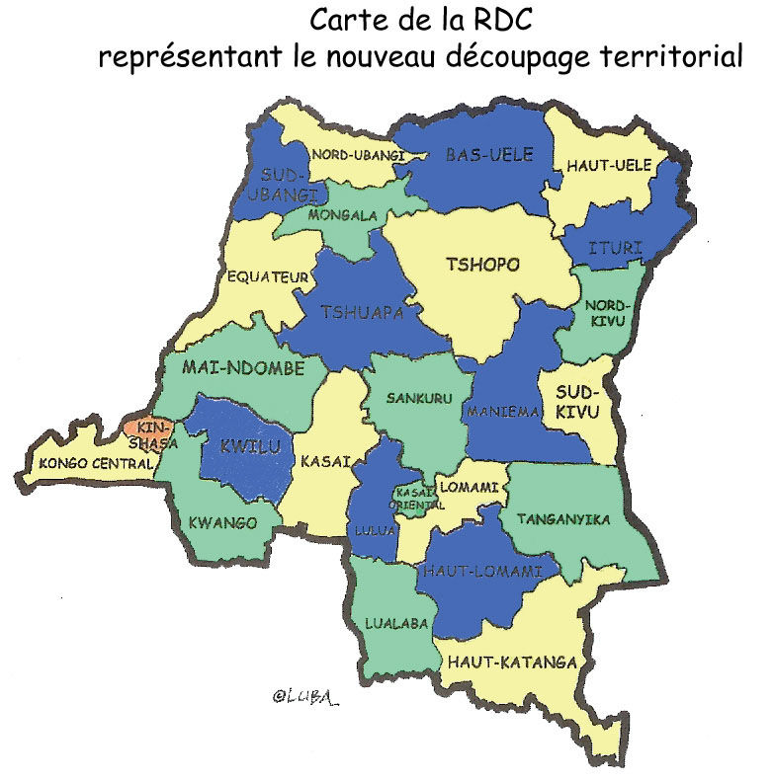
1.Introduction
La République Démocratique du Congo est un pays post-conflits qui a connu plus deux décennies de guerre avec le type de conflits complexes: Conflit intercommunautaires, conflits politico-religieux, conflits d’agression des forces négatives, Conflit entre les autochtones et les restes .

Slide 5
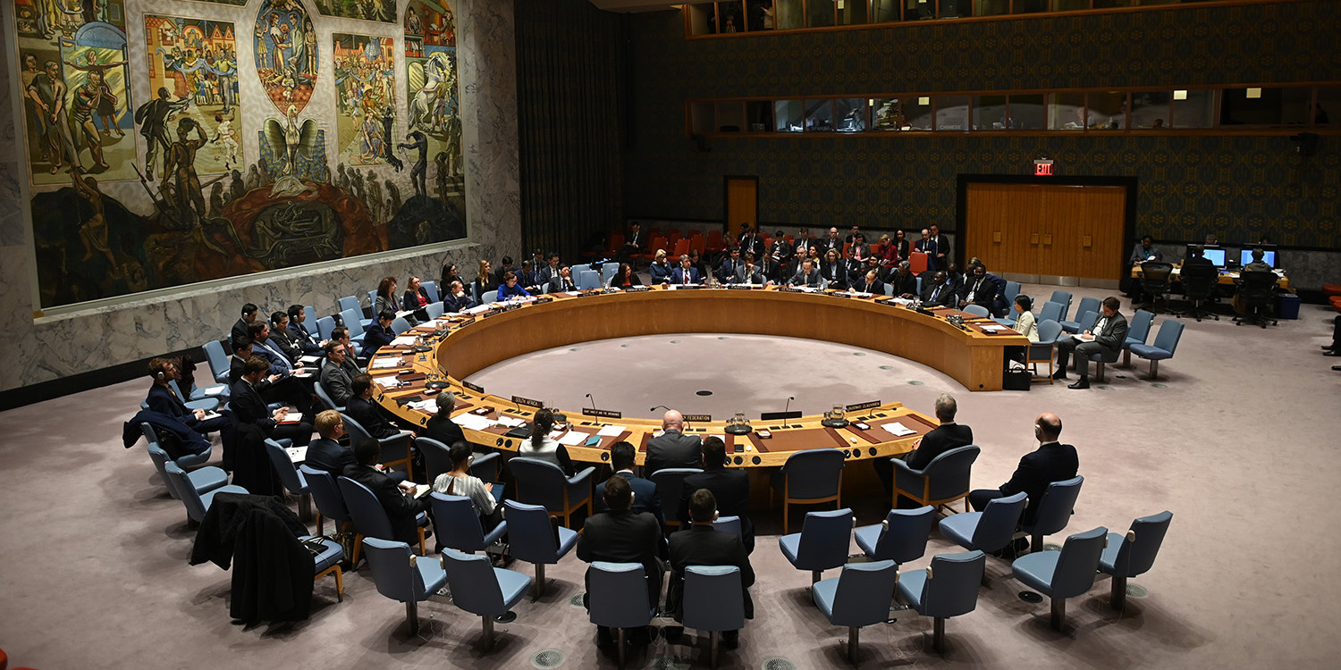
Rappel sur la Résolution 1325 du CSNU
La Résolution 1325 du CSNU adopté le 31 Octobre 2000, reconnait l’impact disproportionnel de la guerre sur les Femmes, recommande l’intégration du Genre dans la construction de la paix .

Slide 6
Introduction suite
Le Plan d’Action de 2ème génération a 4 axes stratégique, adopté en 2020.
Ces axes sont :
L’axe participation
L’axe Prévention;
L’axe Protection
Et l’axe Relèvement
Plusieurs actions ont été menées dont nous allons présenter quelques avancées .

Slide 7
Méthodologie
Constitution de l’équipe de travail de 5 membres avec l’appui de CERED-GL
Prise de rendez-vous avec certains ministères dont les données étaient disponibles
Constitution de l’agenda de travail
Vérification de sources de données disponibles au niveau de l’INS et du ministère de genre

Slide 8
Sources de données
EDS 2014
MICS 2018
EGIODD 2020
Secrétariat 1325
Sources administrative
internet

Slide 9
2.Avancées
2.1.Sur le Plan légal:
Le pays dispose actuellement d’ un arsenal Juridique favorable à la promotion des droits fondamentaux des femmes,(Instruments Juridiques internationaux, régionaux , sous régionaux et les textes Nationaux );
2.2.Sur le Plan Structurel
Mise en place des Mécanismes nationaux :
Secrétariat National
Comité de Pilotage;
Secrétariats provinciaux
Secrétariats locaux au niveau des Territoires et des chefferies
Mécanismes d’alertes précoces

Slide 10
2.Avancées
Synergie entre le bureau du Secrétariat National, les organisations de la société civile à tous les niveaux, les Ministères sectoriels, les partenaires Techniques et Financiers
Appropriation du processus de la mise en œuvre par tous les acteurs
Contextualisation du Plan d’Action National dans les différentes provinces sur base des besoins prioritaires de la province Inclusive des tous les acteurs clés de la mise en œuvre de la Résolution 1325( Armé et la police)
Partages d’informations traduction de la Résolution 1325 en 4 langues nationales,
Cartographie des Femmes médiatrices

Slide 11
2.Avancées
Ministres | 28%
Secrétaires Généraux | 14 %
chefs de commissions et conseils publics | 38% (Pourcentage de femmes Présidents du Conseil d’administration)
Maires | 23 %
Conseils locaux | 34 %
Postes de leadership traditionnels | 0,4 %

Slide 12
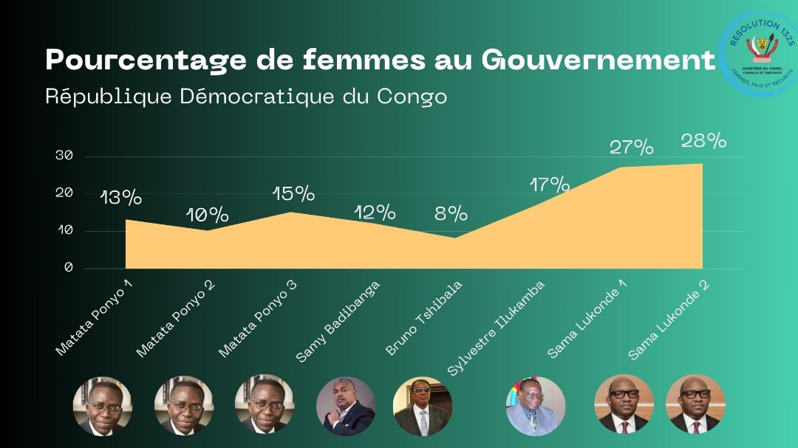
Avancées sur le plan de la participation de la Femme
Sous-indicateur | Valeur
Pourcentage d'électrices par rapport au nombre total d'électeurs inscrits | 51
Nombre de femmes candidates inscrites à l'élection présidentielle | 2
Nombre de candidats masculins inscrits à l'élection présidentielle | 24
Pourcentage de femmes candidates aux élections de l'Assemblée générale du Parlement | 17
Pourcentage de femmes dans le nombre total de membres élus à l'Assemblée générale du Parlement | 13

Slide 13
Avancées sur le plan de la participation de la Femmes
Au sein de l’armée, on retrouve des femmes à des postes de commandement :
01 Générale Major au poste de Secrétariat général des anciens Combattants ;
01 Générale Major Commandant du Corps Logistique des FARDC ;
01 Générale Major Inspection générale des FARDC ;
01 Générale de brigade au Poste Commandant Adjoint Corps Logistique.

Slide 14
Avancées sur le Plan de la prévention
Liste des politiques
1. Politique nationale genre
2.Secrétariat national de la résolution 1325
Liste des plans stratégiques
1. Stratégie Nationale de Lutte contre les VBG
2. Plan d’action de la stratégie nationale de VBG
3. Plan d’action de la déclaration de Kampala
Liste des autres documents du Cadre directeur
1. Protocole nationaux de prise en charge des survivants
2. stratégie de la participation de la femmes au processus de la prise de décision
Prévention des VBG
1.la création de l’agence nationale de lutte contre les violences faites à la femme, à la jeune et petite fille (AVIFEM)
2. le fond national de promotion de la femme et de l’enfant (FONAFEM)
3. l’office national de la stabilité de la famille
4. cellule d’études et de planification sur les femmes et enfant (CEPFE)

Slide 15
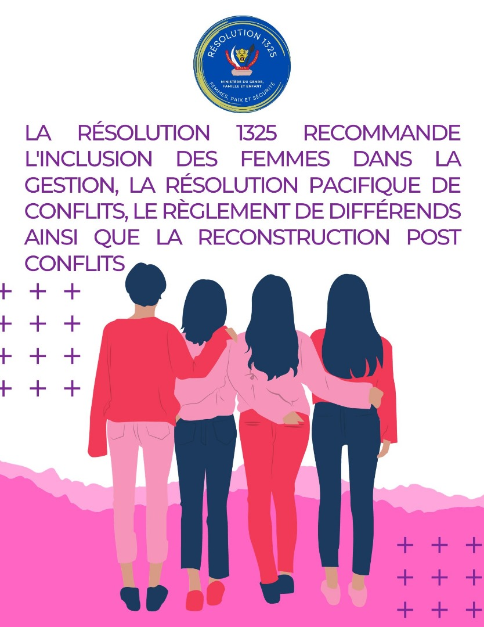
Avancées sur le Plan de la prévention
- Existence de la base des données en ligne qui est notre baromètre en vue de mieux orienter nos politiques et programmes ;
Le site web et les réseaux sociaux
(de Marketing Digital)
info1325.org site web
:https://twitter.com/R1325RDC
https://www.linkedin.com/company/r1325rdc
https://www.facebook.com/sn1325
https://www.youtube.com/@Resolution1325RDC

Slide 16
Avancées sur le plan de la prévention
Les reformes en cours aux seins de la police, de l’armé ainsi qu’à l’appareil Judiciaire contribuent efficacement à la prévention de conflits ;
Le pays est en train de mettre en place les Comités Locaux de Sécurité de Proximité de Quartier dont les femmes sont membres ;
Plus de 1500 jeunes femmes sont enrôlées dans l’armé et sont en formation, le projet envisage le recrutement de plus de 20.000 jeunes Femmes
La mise en place des mécanismes de coordination et de suivi de la mise en œuvre de la Résolution 1325 au niveau National, Provincial ainsi que locale ;
Opérationnalisation des Centres Intégrés des Services Multisectoriels
dans 5 provinces appuyés pour la prise en charge holistique des violences basées sur le Genre
Signature de l’engagement sur la Tolérance zéro Immédiate contre les VBG, par des chefs coutumiers, Députés provinciaux et notables du Kasaï Central

Slide 17
Avancées sur le plan de la Protection
Politiques
• la Constitution de 2006 telle que modifiée à ce jour en ses articles 14 et 15;
• les deux lois relatives à la lutte contre les violences sexuelles promulguées en juillet 2006;
• la loi portant protection de l’enfant de 2009:
• la loi relative à la lutte contre les VIH/sida de 2008;
• Politique Nationale Genre
• Stratégie Nationale de Lutte contre les Violences basées sur le Genre

Slide 18
Avancées sur le plan de la Protection
Lois
• les deux lois relatives à la lutte contre les violences sexuelles promulguées en juillet 2006;
• la loi portant protection de l’enfant de 2009
• Loi de 2023 portant reparation des victimes de violence sexuelle et sexiste
• Plan d’Action Tolérance Zéro,
• Plan d’Action de la mise en œuvre de la Résolution 1325, -Mise en place du Centre intégré multisectoriel des violences sexuelles (CISM)
• La loi relative au VIH/SIDA de 2008

Slide 19
Avancées sur le plan de la Protection
Déclaration de Kampala sur la violence sexuelle et sexiste
Lancement de tolérance zéro et la poursuite de son plan d’action à travers les 26 provinces de la RDC.
En rapport avec la protection des femmes, la République Démocratique du Congo a signé la Déclaration de Kampala en 2011 pour prévenir les Violences Sexuelles et Basées sur le genre, mettre fin à l’impunité des auteurs et accorder assistance aux survivantes. En application de cette déclaration, la Campagne tolérance zéro a été lancée par le Chef de l’Etat et un plan d’action vient d’être adopté par le pays.

Slide 20
Avancées sur le plan de la Protection
Plan d’Action de la mise en œuvre de la Résolution 1325, -Mise en place du Centre intégré multisectoriel des violences sexuelles (CISM)
Récemment, le Gouvernement vient de créer un Fonds de Réparation en faveur des victimes des violences sexuelles liées aux conflits armés(FONAREP)

Slide 21
Avancées sur le plan de la Protection
L’élaboration des Plans d’Actions Provinciaux prennent en compte les besoins sécuritaires prioritaires des différentes provinces ;
L’existence des mécanismes de paix et des initiatives de paix avec plus au moins 32% des Femmes dans les mécanismes de paix selon l’étude menée par le Mouvement Rien Sans les Femmes .

Slide 22
Avancées sur le Plan du relèvement
Le vaste programme du Gouvernement pour le désarmement, démobilisation, relèvement communautaire et stabilisation (P-DDRCS).
Le Gouvernement s’active à intégrer la dimension genre dans les projets de reconstruction post-conflits en vue d’assurer l’autonomisation socio-économique des femmes et jeunes Femmes victimes des conflits,

Slide 23
Bonnes pratiques
Elaboration d’un plan Femme, Paix et Sécurité pour les jeunes par la coordination en charge de la jeunesse, lutte contre les violences faites à la femme et traite des personnes en collaboration avec le ministère de la jeunesse.
Elaboration d’une stratégie de la participation de la femme au poste de prise de décision.
Documents de la stratégie nationale de l’autonomisation de la femme dans le secteur agricole.

Slide 24
Défis
Persistance de Conflits armés;
Faible Mobilisation des moyens financiers
Alignement du Plan d’Action dans le budget de l’Etat.

Slide 25
PERSPECTIVES
Evaluation et Elaboration du Plan d’Action de 3ème Génération;
Diffusion du Plan d’Action sur l’ensemble du pays
Redynamisation et Installation des quelques secrétariats provinciaux et locaux ;
Contextualisation des Plans d’Actions provinciaux
Renforcement de capacités des Femmes médiatrices et mise en place du réseau des femmes pour la paix
Renforcement en capacités des membres des comités provinciaux et locaux en Agenda Femmes Paix et Sécurité

Slide 26


